Slide 1
Plano de Sessão
Ação de sensibilização: Concurso de Ideias Artísticas pela igualdade
Data__/__/____ Horário ___/___ Duração: >90min.
Público-alvo: __________________ Dinamização:___________________________________
OBJETIVOs: Motivar, Informar e Mobilizar para participação no concurso
CONTEÚDOS
PROGRAMÁTCOS
Apresentação das entidades envolvidas
Apresentação do Concurso: objetivos, participantes, suportes, regulamento
Igualdade, Género, Violência:
Enquadramento legal
Conceitos,
Contextos de Desigualdade
Tipos de Violência
MÉTODOS-TECNICAS PEDAGOGICAS
Método expositivo
Método Ativo
Método Interrogativo
TIPO DE AVALIAÇÃO
Ficha de Presenças
Ficha de Avaliação da Sessão
Produtos finais a Concurso
ATIVIDADES A REALIZAR
Apresentação oral das entidades promotoras
Apresentação do Concurso e do Regulamento (ppt e cartaz)
Apresentação do PowerPoint com Discussão orientada
TEMPOS
5’ +
10’ +
75’
RECURSOS DIDATICOS
Apresentação de PowerPoint
Quadro e marcadores
Ligação à Internet (para os vídeos do ppt.)
Observaçóes:__________________________________________________________________________________________________________
__________________________________________________________
Assinatura (dinamizadores/as):

Slide 2

IGUALDADE DE GÉNERO e VIOLÊNCIA doméstica
♂ ♀

Slide 3
Apresentação do Concurso de IDEIAS artisticas pela igualdade
Parceria entre: ESCOLA, Associação LOCAL e A ANIMAR
Objetivos
ESTIMULAR a criatividade e a mudança de atitudes sobre as desigualdades sociais e face às violências, através da proposta de:
PARAR para partilhar informação e experiências;
PENSAR conjuntamente estratégias de sensibilização
AGIR a favor da Cidadania e da Igualdade de Género, criando um recurso informativo e formativo que possa ser difundido e utilizado em campanhas de sensibilização locais, regionais ou nacionais
Resultados
CRIAÇÃO DE UM PRODUTO INEDITO que denuncie situações de desigualdade, discriminação ou violência doméstica, de género ou no namoro.
SUPORTES / TIPO DE PRODUTOS
Imagem com slogan, em fotografia, pintura, animação (máximo de 4 minutos);
Teatro/sketch ou curta-metragem
(máximo de 5 minutos);
Criação musical (máximo 3 minutos)

Slide 4
Igualdade, género e violência índice
Enquadramento legal: Declaração U. Direitos Humanos e Constituição R. Portuguesa
Conceitos: discriminação, sexo, género, estereótipo; identidade de género e expressão de género; orientação sexual.
Contextos de Desigualdade: conciliação vida profissional/familiar; gap salarial; tomada de decisão nas empresas; participação política; outras violências de género no mundo
Tipos de Violência: formas de violência doméstica, ocorrências, sinais de violência no namoro; a quem recorrer?

Slide 5
ENQUADRAMENTO LEGAL

Slide 6
Igualdade e não discriminação
“Todos os seres humanos podem invocar os direitos e as liberdades proclamados na presente Declaração, sem distinção alguma, nomeadamente de raça, de cor, de sexo, de língua, de religião, de opinião política ou outra, de origem nacional ou social, de fortuna, de nascimento ou de qualquer outra situação. (artigo 2º)
Declaração Universal dos Direitos Humanos
“Ninguém pode ser privilegiado, beneficiado, prejudicado, privado de qualquer direito ou isento de qualquer dever em razão de ascendência, sexo, raça, língua, território de origem, religião, convicções políticas ou ideológicas, instrução, situação económica, condição social ou orientação sexual."
Artigo 13º - Constituição República Portuguesa

Slide 7
CONCEITOS

Slide 8
Discriminação justifica contraordenação quando acontece que uma pessoa é impedida de exercer os seus direitos relacionados ao acesso a bens e serviços, ao emprego e formação profissional, ao ensino e ao sistema de saúde públicos e privados, entre outros. É um crime público e, portanto, qualquer pessoa pode denunciá-lo às autoridades (Polícia ou Ministério Público)
Sexo é o conjunto de características biológicas e reprodutivas, diferentes entre homens e mulheres
Género é o conjunto de ideias feitas (representações) associadas às características biológicas, mas também à sua identidade, e aos papéis que a sociedade lhe atribuí em função do seu sexo biológico (feminino/masculino)

Slide 9
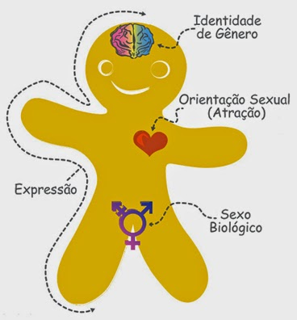
PESSOA
ORIENTAÇÃO SEXUAL:
expressão da afetividade/sexualidade, por quem se atrai
IDENTIDADE DE GÉNERO:
como a pessoa se considera, se identifica
EXPRESSÃO DE GÉNERO
como a pessoa expressa o seu género, é percecionada
SEXO BIOLÓGICO
Percecionado pelos órgãos, hormonas, etc.

Slide 10
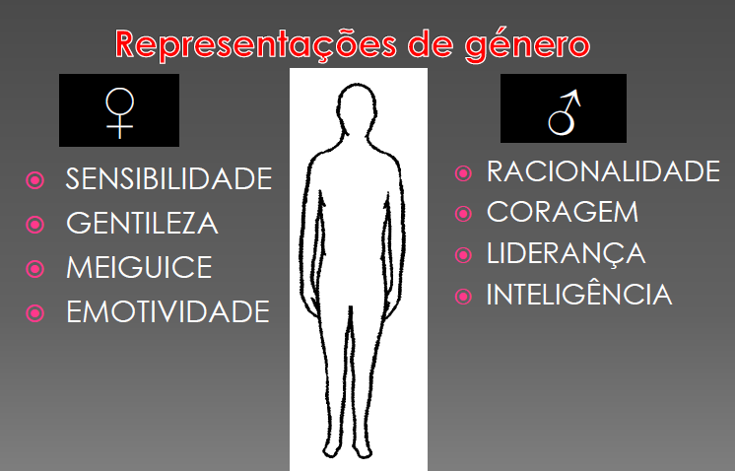
Estereótipo de Género é um pré-conceito assumido por um grupo de pessoas que rotula o comportamento de outrem de acordo com determinados padrões “expectáveis” de acordo com os papéis de género, que não é mais do que o comportamentos que se espera que homens e mulheres tenham em função de uma visão definida pelos estereótipos de género.
Assim, por exemplo, na sociedade tende
a achar-se natural que um HOMEM seja
Agressivo, bem sucedido, assertivo, etc…
enquanto uma MULHER seria frágil,
subalterna, insegura, etc…

Slide 11
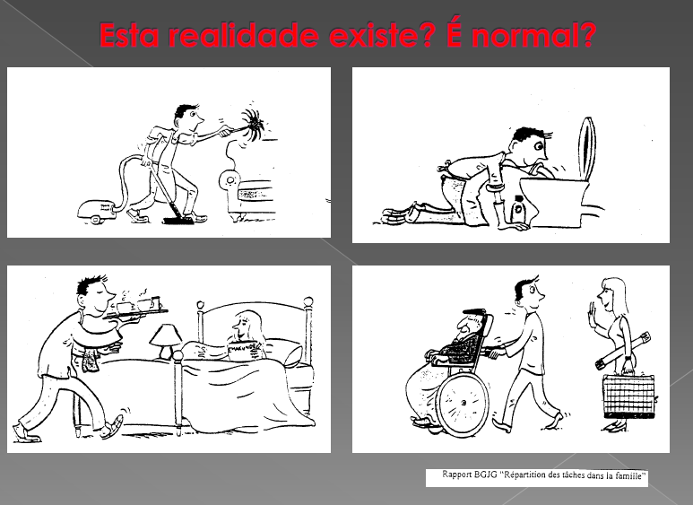

Slide 12
Conceitos/debate:
Discriminação, Igualdade, Diversidade
?
                O QUE SIGNIFICA DISCRIMINAÇÃO
  O QUE SIGNIFICA IGUALDADE
  O QUE É DISCRIMINAÇÃO POSITIVA
  PARA QUE SERVE E QUANDO SE UTILIZA A ‘DISCRIMINAÇÃO’ POSITIVA
  O QUE SE ENTENDE POR “DIREITO À DIFERENÇA”
  “TODOS IGUAIS, TODOS DIFERENTES”: QUAL O SIGNIFICADO DESTA IDEIA

Slide 13
PORQUÊ (CONTINUAR A) EM PORTUGAL A
DEFENDER A IGUALDADE ENTRE MULHERES E HOMENS?
CONTEXTOS DE DESIGUALDADE - Exemplos

Slide 14

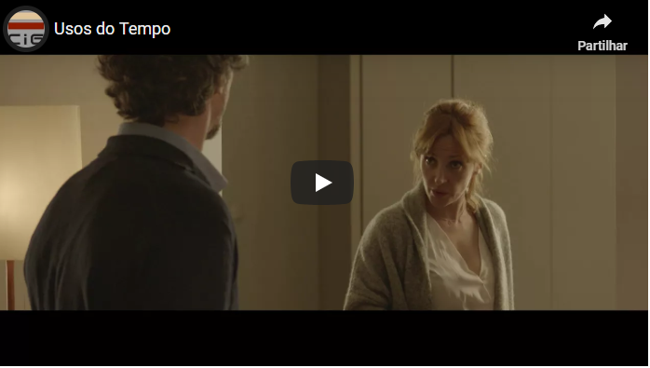
CONCILIAÇÃO DA VIDA FAMILIAR / PROFISSIONAL – USOS DO TEMPO

Slide 15
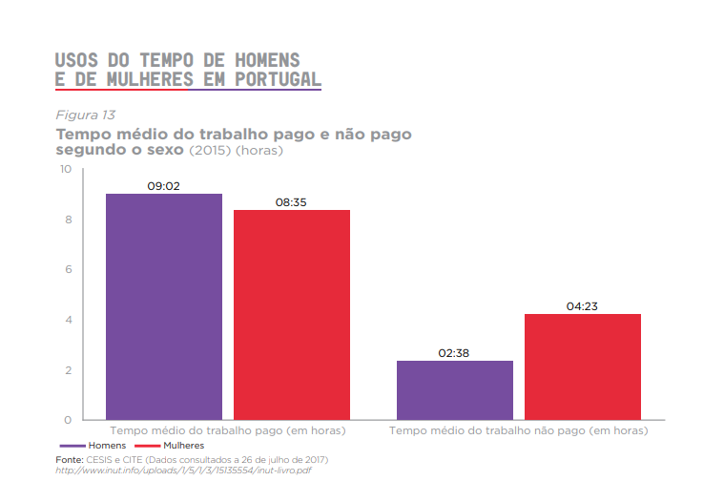

Slide 16
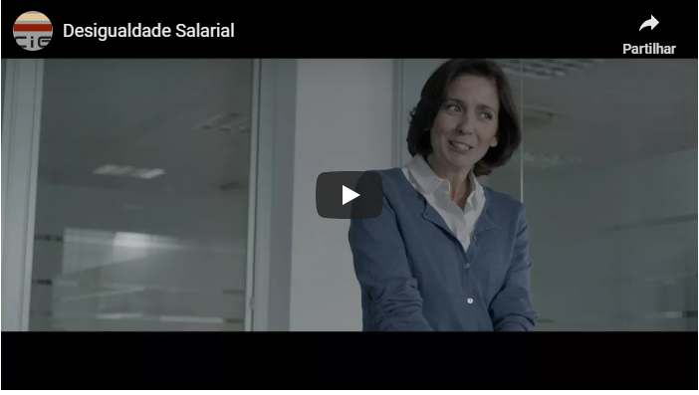
DESIGUALDADE SALARIAL – GAP SALARIAL

Slide 17
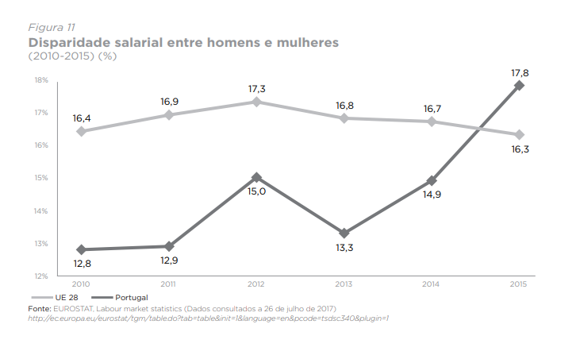

Slide 18
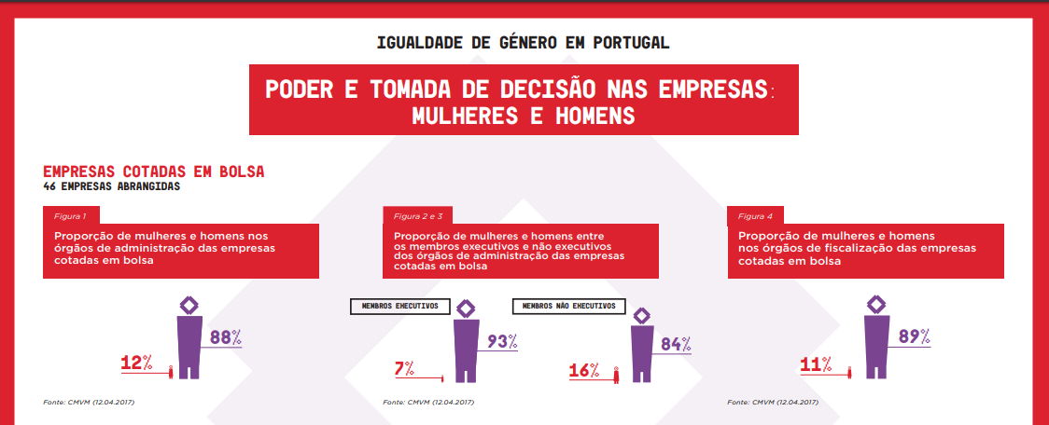

Slide 19
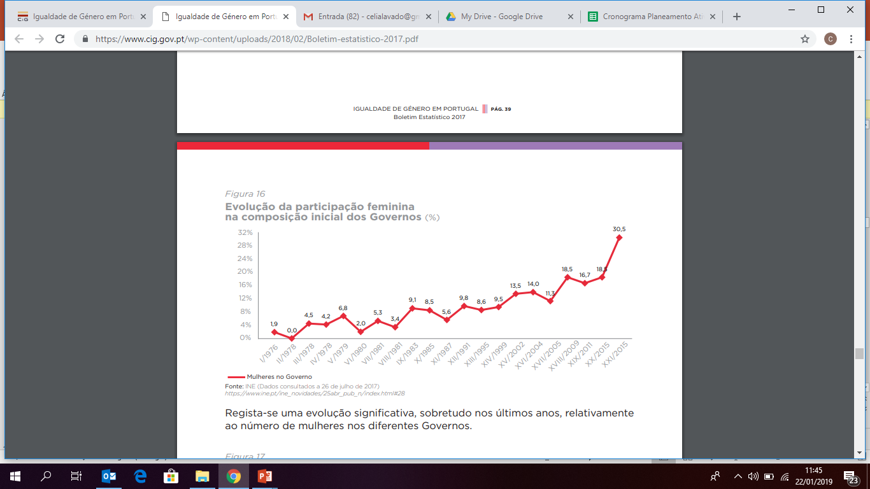
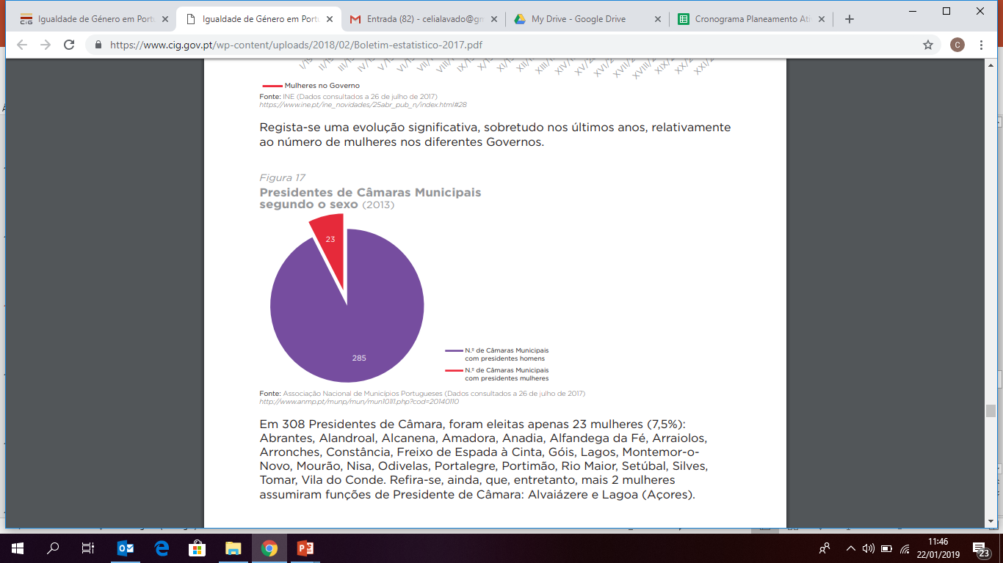
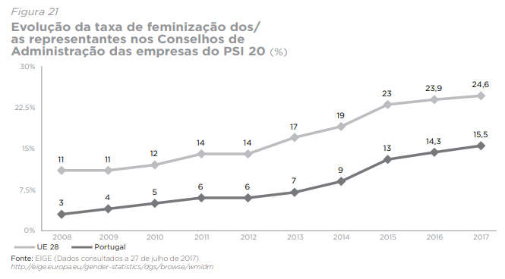

Slide 20
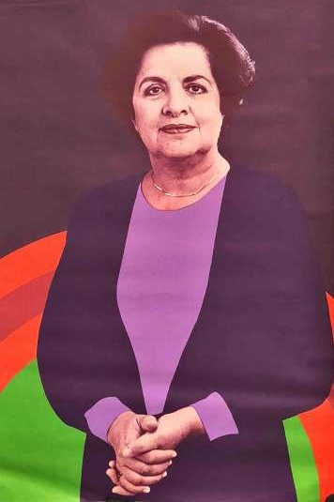
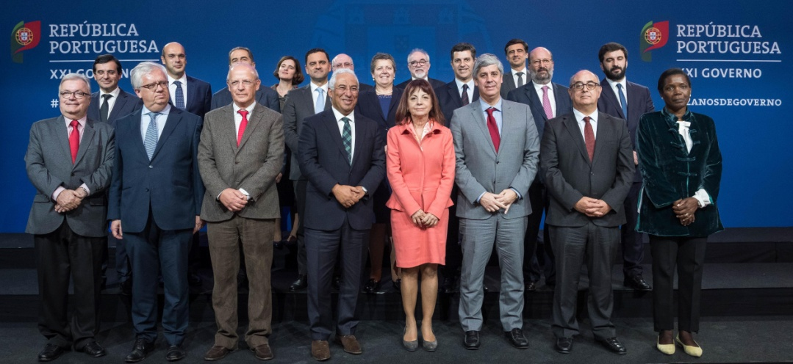
INVISIBILIDADE SOCIAL e política
MULHERES EM PORTUGAL
… ganham em média menos que os homens
… trabalham mais horas diariamente
… acumulam as tarefas domésticas
… são maioritárias no ensino superior e mais qualificadas MAS
têm mais dificuldade em aceder ao topo das empresas
são minoritárias em cargos políticos
… são a maioria das vítimas de violência doméstica
… são as principais vítimas de crimes sexuais
Maria de Lourdes Pintasilgo, Primeira-ministra em 1979, V governo; Composição do XXI Governo , liderado por António Costa (2015)

Slide 21
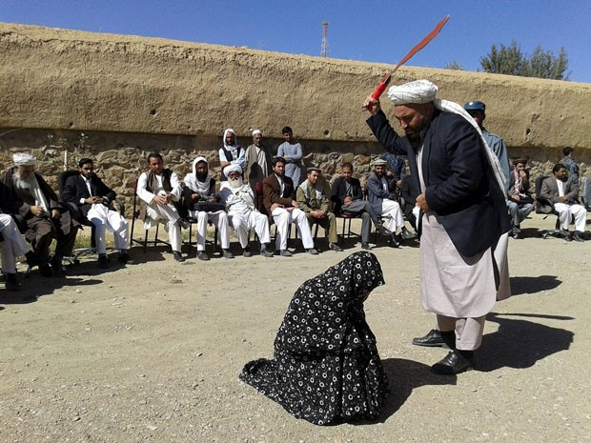
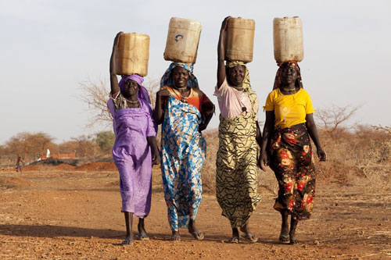
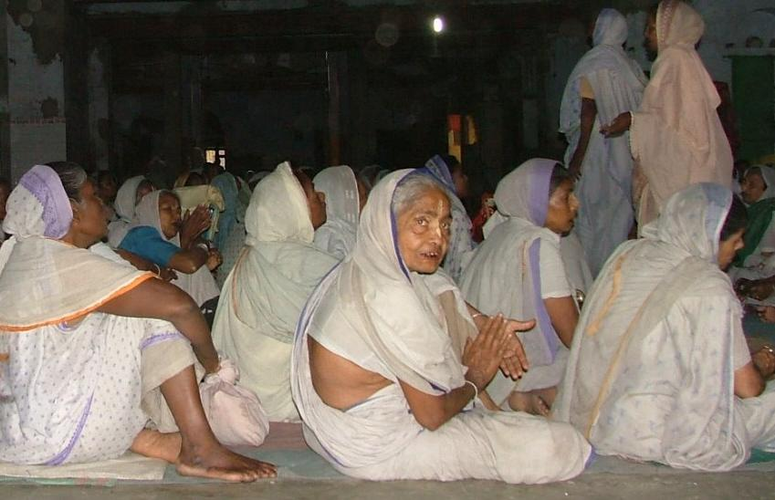
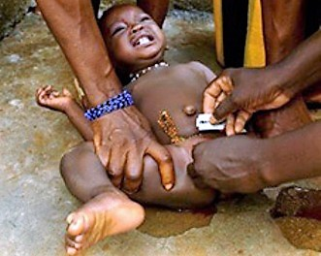
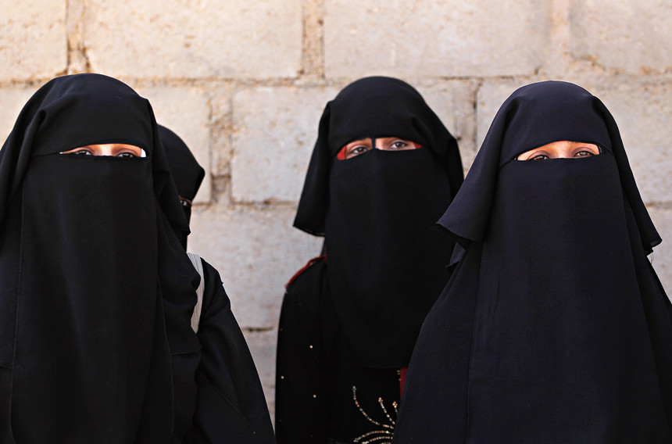
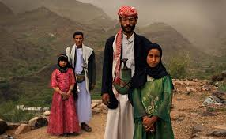
OUTRAS Discriminações e violências
Da esquerda para a direita: Sharia/pena islâmica de chicotear e matar mulher por algum “delito”; Africa, mulheres percorrem milhares de km para abastecer de água as famílias; viúvas na India são abandonadas e isoladas; Meninas de origem africana/islâmica são excisadas (MGF); Casamentos infantis, na Ásia e entre certas comunidades; obrigatório uso de burka no Afeganistão e outros países de cultura islâmica, onde se priva as mulheres de liberdade de movimentos incluindo no vestir.

Slide 22
VIOLÊNCIAs

Slide 23
Formas de VIOLÊNCIA
  VERBAL
  PSICOLÓGICA
  ECONÓMICA
  PATRIMONIAL
  FÍSICA
  SEXUAL
  INSTITUCIONAL
Gritar, insultar…
Controlar comportamentos d´outrem, amesquinhar, rebaixar…
Roubar, apropriar-se de dinheiro de outrem….
Roubar, desviar , subtrair , destruir bens…
Agredir, bater, empurrar…
Assediar, molestar, violar,…
Discriminar com base em origens étnico-geográficas, religiosas,
de género, de identidade, de orientação sexual, de deficiência (…)

Slide 24
Tipos de VIOLÊNCIA
VIOLÊNCIA DE GÉNERO
advém do fato de se ser mulher, sem distinção de raça, classe social, religião, idade ou qualquer outra condição; é resultado de um sistema social (patriarcal) que subordina as raparigas e mulheres em várias esferas da sua vida.
VIOLÊNCIA DOMÉSTICA
ocorre entre pessoas com laços de intimidade, afinidade, afetividade, atuais ou passados; em situações limite inclui o homicídio de mulheres (FEMICÍDIO)
    Violência no namoro

Slide 25
Sinais de VIOLÊNCIA NO NAMORO
  Espreitar as chamadas ou as mensagens recebidas ou enviadas pelo/a namorado/a
  Criticar a publicações do/a namorado/a nas redes sociais
  Impedir que o/a namorado/namorada se vista de determinada forma
  Proibir que o namorado/a cultive amizades
  Controlar a agenda e os horários do/a namorado/a.
  Obrigar ou coagir o/a outro/a a fazer algo que não quer
  Exercer chantagem sempre que o/a outro/a não faz o que eu quero/espero
  Ciúme e Controlo Vs Comunicação e Confiança

Slide 26

VIOLÊNCIA DOMÉSTICA

Slide 27
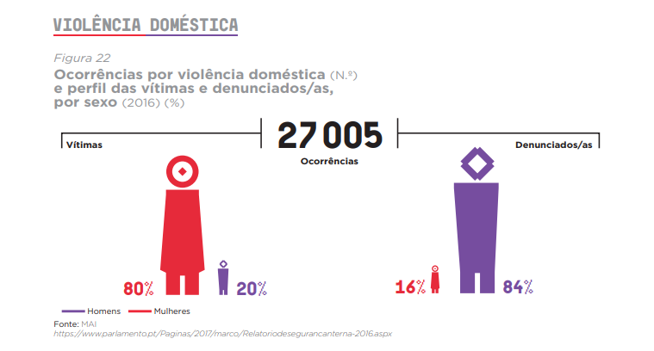
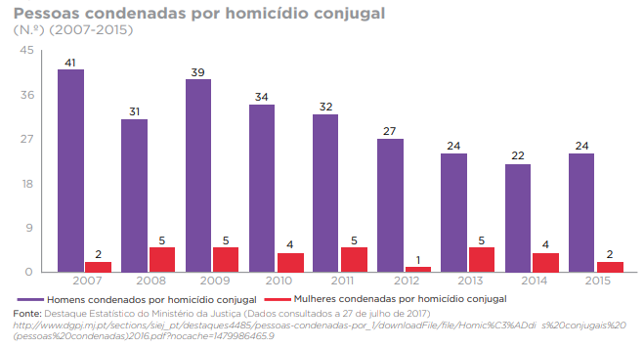
Observatório de Mulheres Assassinadas/UMAR contabiliza quase 500 mulheres mortas por VD .
A Violência Doméstica é transversal a todas as idades, condições económicas, profissões, níveis de escolaridade, regiões, etc.
Em 2018 houve mais de 24 mulheres mortas por femicídio.
É crime público desde 2000.
80% das vítimas são mulheres
Em dez anos (2015) a Violência Doméstica deixou 700 crianças órfãs.
Em 5 anos foram participados à APAV 88 mil casos de VD(2013-17)
Em média, por ano são feitas à PSP e GNR entre 27 mil e 32 mil participações. Isto significa que há por dia mais de 70 participações, cerca de três por hora!

Slide 28

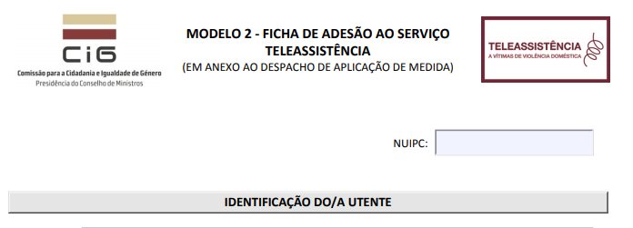
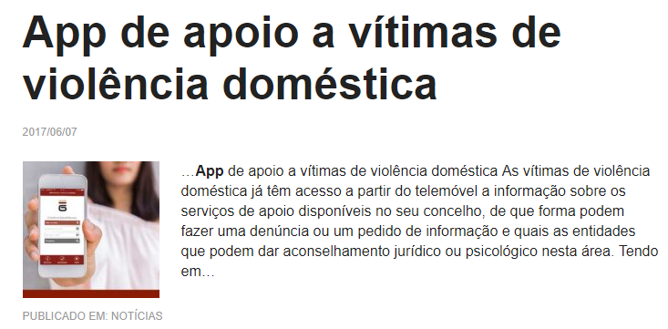
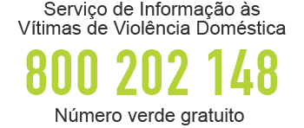
Em caso de
Violência Doméstica
Manter contacto e pedir apoio a um/a amigo/a, familiar, colega
Marcar o 112
Telefonar para 116 006 – linha de apoio à Vítima/APAV
Contactar o Núcleo de Apoio à Vítima ou o Gabinete de Apoio a Vitima
Participar numa esquadra da PSP, posto de GNR, Ministério Público

Slide 29
Autoria: Célia Lavado e Luísa Rego
ANIMAR – Associação Portuguesa para o Desenvolvimento Local
www.animar-dl.pt
2019

